Slide 1
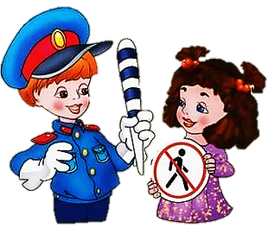
Учимся переходить
дорогу
Автор - составитель : Андреева
Татьяна Владимировна

Slide 2
Уважаемые взрослые!
Ежедневно в дорожно-транспортных происшествиях получают травмы и гибнут много людей. Среди пострадавших в ДТП дети дошкольного возраста составляют четвертую часть от общего числа. Одной из причин такого неблагополучного положения является весьма низкий уровень обучения детей правилам дорожной безопасности.
Необходимо уделять как можно больше внимания вопросам воспитания у дошкольников навыков безопасного поведения на улицах и дорогах. Стихи о правилах дорожного движения расскажут детям как правильно вести себя на проезжей части дороги.
Дети должны знать о возможной опасности на дорогах, но в то же время не испытывать боязни на улице, т.к. чувство страха, растерянность в момент опасности парализует способность правильно ориентироваться в сложной обстановке.

Slide 3
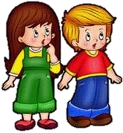
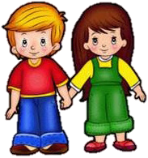
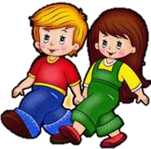
Светофор – большой помощник, лучший друг для всех в пути. Он всегда предупреждает цветом, можно ли идти.
Если КРАСНЫЙ СВЕТ горит, это значит путь закрыт! КРАСНЫЙ СВЕТ – опасность рядом. Стой, не двигайся и жди. Никогда под красным взглядом на дорогу не иди!
ЖЕЛТЫЙ - светит к переменам. Говорит: «Постой! Сейчас загорится очень скоро светофора новый глаз!» ЖЕЛТЫЙ – подожди чуть – чуть. Будь готов продолжить путь!
А ЗЕЛЕНЫЙ СВЕТ горит, это значит путь открыт! Перейти дорогу можно лишь когда ЗЕЛЕНЫЙ СВЕТ загорится, объясняя: «Всё! Иди! Машин тут нет!»

Slide 4
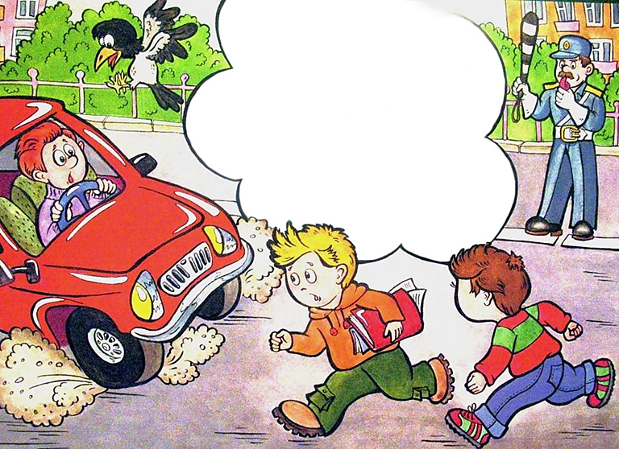
Чтоб аварий избегать, надо строго соблюдать Правила движения и нормы поведения!
Раз куда то мы спешили И рванули напрямик. Все машины тормозили, Мы шарахались от них. Из-под колес мы еле – еле Живыми выскочить успели, А постовой нам крикнул строго: «НЕ ВЫБЕГАЙТЕ НА ДОРОГУ!»

Slide 5
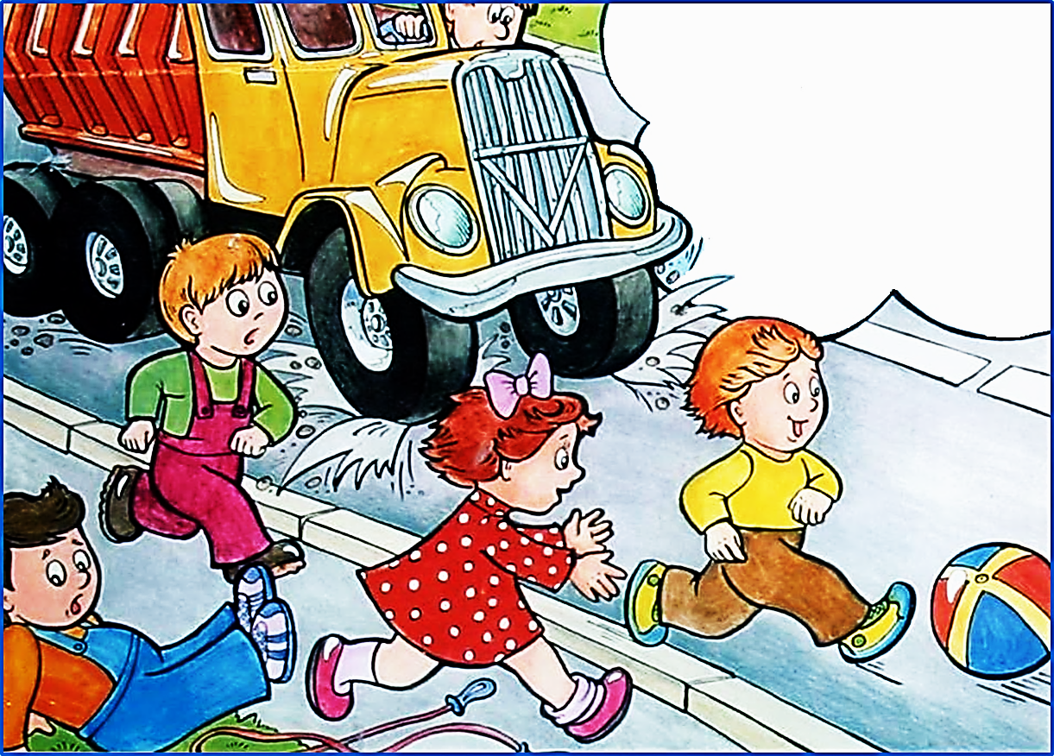
.
Вы, ребята, наша смена! Вам немало брать вершин. Но играйте непременно там, где нет автомашин!
Вы запомните, друзья, На дороге нам нельзя Бегать, прыгать и скакать И с мячом в футбол играть. И не думайте напрасно, Что здесь вовсе не опасно. Изучайте понемногу,
Как переходить дорогу.

Slide 6
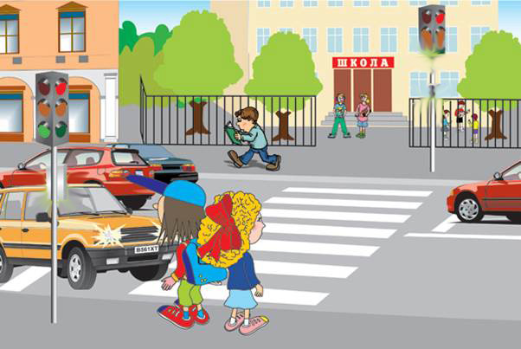
Зебра – белые полоски, на дороге переход. Мы по ней шагаем смело – так и должен пешеход!
Если видишь, что немного Разрисована дорога. Полосами в белый цвет, Словно крашеный паркет, Значит, нас всегда здесь ждет Пешеходный переход. И теперь все дружно, вместе, Переходим в этом месте.

Slide 7
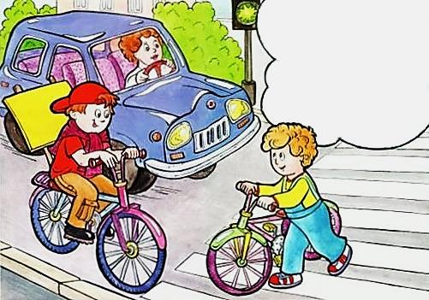
Могут взрослые и дети ездить на велосипеде. Только детки-то не знают, где опасности бывают.
Есть у меня велосипед Но нет ЧЕТЫРНАДЦАТИ ЛЕТ Пока катаюсь во дворе, Где безопасно во дворе. И даже в дом соседний к деду я через улицу не еду, А на ЗЕЛЕНЫЙ свет иду, ВЕЛОСИПЕД ЗА РУЛЬ ВЕДУ.

Slide 8
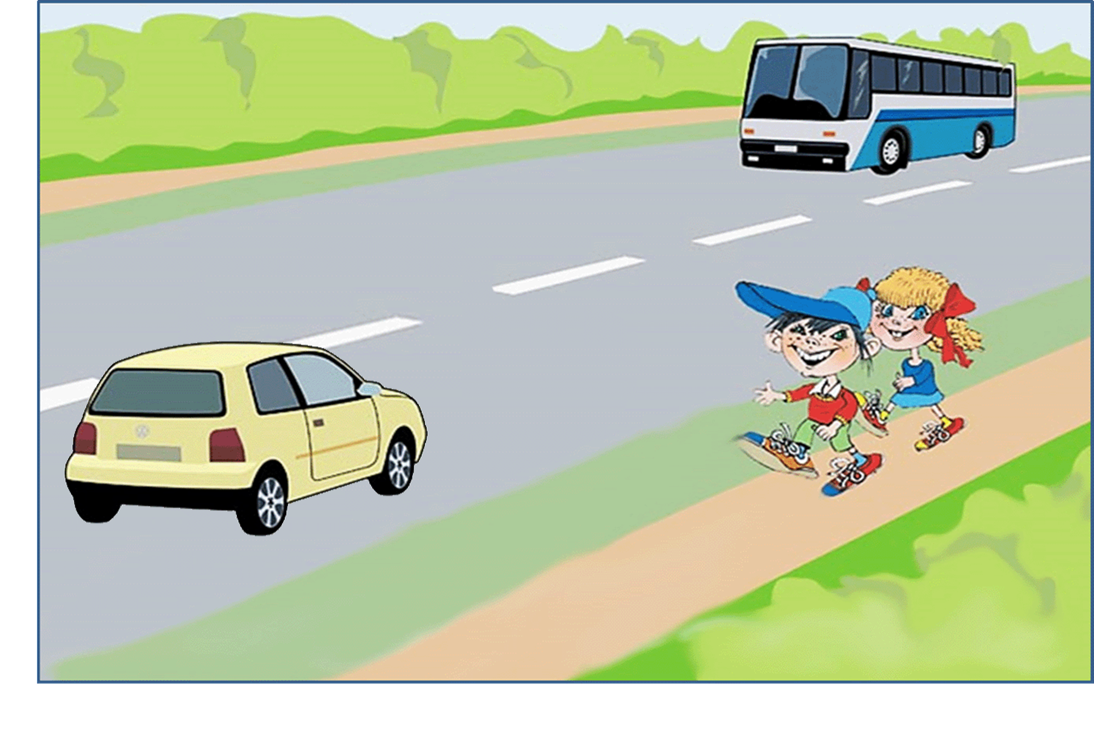
Улицу переходить все имеют право, Только влево погляди, а потом – направо!
Я в деревню этим летом ездил на машине с дедом.
На дороге здесь порой нет разметки никакой.
Ну и как тогда нам быть? Как ее переходить? Если нет машин, то можно, только если осторожно: Влево - вправо посмотреть, не бежать и не лететь!
И без лишней суеты перейдешь дорогу ты!

Slide 9
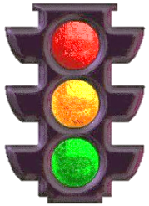
Дорожные знаки
«Пешеходные светофоры» На светофоре - красный свет ! Опасен путь – прохода нет! Зеленый вспыхнул впереди – свободный путь – переходи!
«Пешеходная дорожка» Этот знак разрешает движение только пешеходам.
«Пешеходный переход» Переходите дорогу или улицу только по пешеходному переходу.
Этот знак запрещает пешеходное движение. Там где он висит едут только машины.
«Велосипедная дорожка» Этот знак обозначает специальную дорожку, по ней можно ехать только на велосипеде.
Этот знак запрещает движение на велосипеде

Slide 10
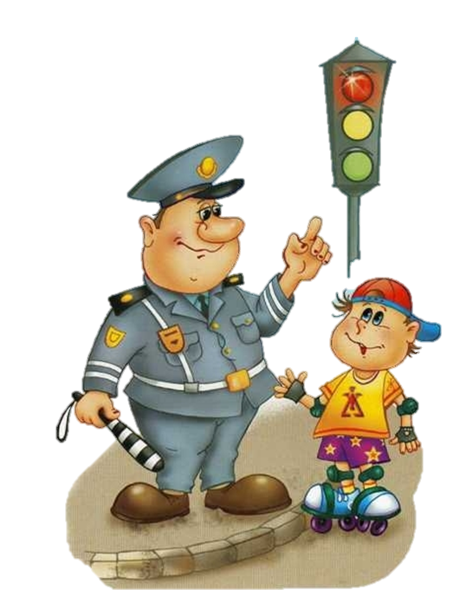
Соблюдай закон дорог - Будешь счастлив и здоров ! Чтоб не волновались Каждый день родители, Чтоб спокойно мчались По улице водители!

